Slide 1
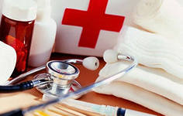
Презентация на тему: «Профессия- фельдшер скорой помощи» выполнила Щербинина Екатерина

Slide 2
Фельдшер - это работник скорой помощи, медицинской части военного формирования, здравпункта аэропорта, железнодорожной станции или морского порта.

Slide 3
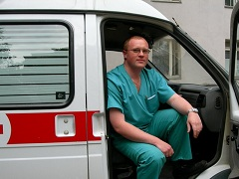
Профессия фельдшера очень ответственна и важна, поскольку именно ему часто приходится оказывать первую неотложную помощь, которая может спасти человеческую жизнь. Эта профессия впервые появилась в Германии; сам термин «feldscher» с немецкого языка переводится как «полевой цирюльник».

Slide 4
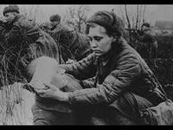
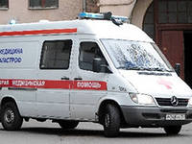
С древнейших времен медик - очень уважаемая и почетная профессия. Множество специалистов разного образовательного уровня трудятся в ней. И все они: медсестры, фельдшера, лаборанты, врачи - посвятили себя самой нужной, интересной и самой человечной области деятельности - облегчению страданий больных, борьбе за их жизнь и здоровье.

Slide 5
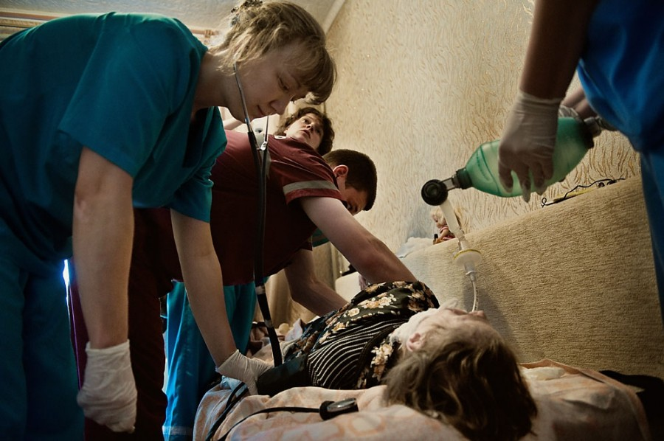
Профессия фельдшера наиболее приближена к профессии врача. Как правило, фельдшер работает в службе скорой помощи. В его обязанности входит оказание первой помощи человеку, попавшему в аварию, катастрофу, внезапно заболевшему и т.п. Фельдшер производит предварительный осмотр больного (измеряет давление, пульс и пр.), устанавливает первичный диагноз и на основании этого диагноза оказывает больному необходимую медицинскую помощь.

Slide 6
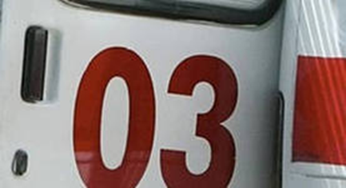
Как и любая профессия, связанная с медицинским обслуживанием больных людей, профессия фельдшера требует от работников таких личностных качеств, как самообладание, терпение, уравновешенность, умение быстро принимать решения в сложной, нестандартной обстановке и условиях дефицита времени. Для успешной работы фельдшера важны также его интерес к медицине, постоянная готовность прийти на помощь людям

Slide 7
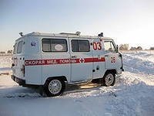
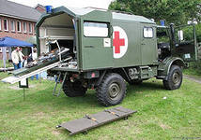
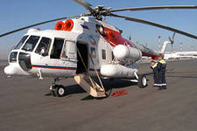
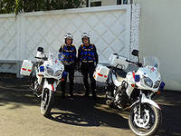

Slide 8
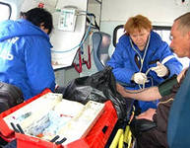
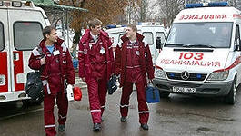
Фельдшер - одна из самых благородных профессий в мире, требующая от человека крепкого здоровья и огромного багажа знаний из разных разделов медицины.
Именно фельдшер может оказать быструю помощь попавшему в беду человеку и спасти его жизнь.
Неотложная помощь существует почти во всех странах. Фельдшеры всегда находятся на дежурстве днем и ночью, работая по сменному графику. Не каждый человек может работать фельдшером, но каждому из нас может понадобиться их помощь.
Они словно ангелы, находящиеся среди людей, дарящие самое дорогое - жизнь и здоровье…

Slide 9
